Slide 1
Darwin Core
Les termes et les types d’enregistrements des données
Le guide de référence https://dwc.tdwg.org/terms/
Notes:
Depuis le tout début, OBIS s'est fait le champion de l'utilisation de normes internationales pour les données biogéographiques. Sans un accord sur l'application des normes et des protocoles, OBIS n'aurait pas été en mesure de créer une grande base de données centrale. Nous allons passer en revue les normes acceptées par OBIS via Darwin Core tout au long de la journée.

Slide 2

DarwinCore
Body of standards, including a glossary of terms to facilitate sharing of biodiversity information
Managed by Biodiversity Information Standards (TDWG)
Versions
Darwin Core 1.0 (1998)
Darwin Core 1.2 (2001) – OBIS Extension of DwC 1.2
Darwin Core 1.4 (2005)
ratified Darwin Core (2009) – OBIS transitioned to ratified DwC in 2013
Simple Darwin Core
Terms definitions: http://rs.tdwg.org/dwc/terms
For a list of Darwin Core terms in use by OBIS (and GBIF) see http://rs.gbif.org
Notes:
Darwin Core est un corps de normes pour l'informatique de la biodiversité. Il fournit des termes et du vocabulaire stables pour le partage des données sur la biodiversité. Darwin Core est géré par le TDWG (Biodiversity Information Standards, anciennement The International Working Group on Taxonomic Databases).
Nous allons passer par les termes Darwin Core, à la fois ceux requis par obis et les termes facultatifs. Nous examinerons comment ces termes sont définis, leurs directives d'utilisation et les outils disponibles pour aider à renseigner certains des termes avec précision.
Tout d'abord un peu d'histoire:
L'ancien schéma OBIS était une extension OBIS de Darwin Core 1.2. Il a été ajouté certains termes qui étaient importants pour OBIS, mais qui n'étaient pas pris en charge par Darwin Core à l'époque (par exemple, date de début et de fin; latitude et longitude de début et de fin; plage de profondeur; stade de vie des taxons; termes d'abondance, de biomasse et de taille de l'échantillon)
En 2009, le Comité exécutif du TDWG a annoncé sa ratification d'une version mise à jour de Darwin Core en tant que norme TDWG. Le Darwin Core ratifié unifie les spécialisations et les innovations émergent de diverses communautés et fournit des lignes directrices pour une amélioration continue. Le Guide de référence rapide de Darwin Core propose des liens vers les définitions des termes du TDWG et les pratiques associées pour le Darwin Core ratifié.
En décembre 2013, la troisième session du groupe de pilotage de l'IODE pour OBIS a convenu de faire passer OBIS à l'échelle mondiale à la version ratifiée par le TDWG de Darwin Core, et le mappage des (anciens) termes spécifiques d'OBIS à Darwin Core peut être trouvé ici.
Simple Darwin Core est un sous-ensemble prédéfini de termes qui ont une utilisation commune dans une grande variété d'applications de biodiversité. Les termes utilisés dans Simple Darwin Core sont ceux qui se trouvent dans la section transversale des noms taxonomiques, des lieux et des événements qui documentent les occurrences biologiques sur la planète. Les deux principes directeurs sont la simplicité et la flexibilité.
[click] joke

Slide 3
DwC and OBIS – Termes recquis
Voici les 8 termes DwC qui sont requis pour OBIS:
occurrenceID
- institutionCode + collectionCode + catalogNumber
eventDate
- Utiliser le standard ISO 8601 pour les dates, ex.: yyyy-mm-ddThh:mm:ss
decimalLongitude, decimalLatitude
- Système de référence spatiale EPSG:4326
scientificName
- Enregistré à l’origine, plus haute précision possible
scientificNameID
- Obtenu à partir de WoRMS
occurrenceStatus
- Présence/absence d’un taxon à un endroit à un moment
basisOfRecord
- La nature de l’enregistrement de la donnée. Observation humaine, observation par une machine, specimen préservé, etc.
Notes:
Ceci est un aperçu des termes minimaux recquis pour pouvoir soumettre à OBIS, puisque l'idée est de conserver et de publier des données, tous les champs doivent être mappés, mais si ces informations ne sont pas là, elles doivent être créées / déterminées.
Voici les 8 termes DwC qui sont requis pour OBIS:
occurrenceID, eventDate, decimalLongitude, decimalLatitude, scientificName, scientificNameID, occurrenceStatus, basisOfRecord.
Certaines de ces informations seront couvertes ici, et d'autres dans des présentations ultérieures, mais n'hésitez pas à poser toutes vos questions dans le chat, nous pouvons faire une pause pour répondre et discuter si cela vous semble le mieux.

Slide 4
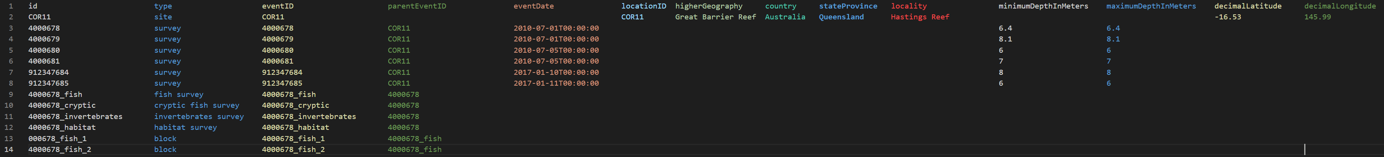
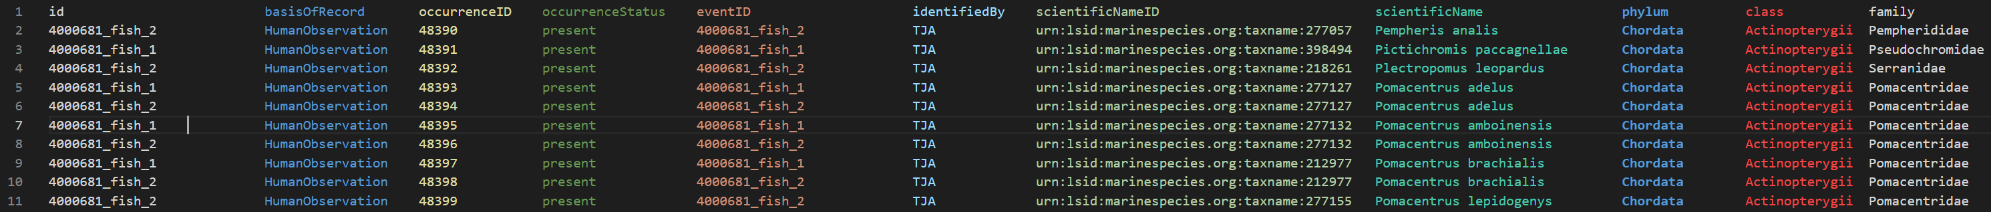
occurrenceID - Doit être un identificant unique pour chaque données d’occurrence (peut contenir code organisation, id, année, collection, etc)
eventDate – utilisés la norme ISO 8601, yyyy-mm-ddThh:mm:ss
decimalLongitude, decimalLatitude – Système de référence spatiale EPSG:4326
scientificName – nom à l’origine, plus haut rang de précision possible
scientificNameID – à partir de WoRMS
occurrenceStatus –
présence/absence d’un taxon à un endroit
basisOfRecord –
- Nature de l’observation, humaine, machine, préservé, vivant, etc
Notes:
En regardant un ensemble de données prêt à être soumis à OBIS, les termes requis sont répartis entre deux fichiers ici.
[click once]
En regardant cet ensemble de données on peut constater que les 8 termes requis ne sont pas les seuls termes d'un ensemble de données prêt pour OBIS. Les autres valeurs doivent toujours adhérer aux normes Darwin Core, mais elles sont facultatives au cas où ils ne sont pas pertinents pour votre étude.
[click through]
occurrenceID,
Ici, l'occurrenceID est unique à l'ensemble de données, ne contient pas d'éléments tels que le code de l'institution ou le code de collecte, mais c'est correct
eventDate,
Vous pouvez voir que la date de l'événement est formatée correctement pour la norme ISO
decimalLatitude,
decimalLongitude,
scientificName,
Ici nous avons un haut rang taxonomique : espèces
scientificNameID,
Le nom scientifique correspond à son ID unique sur WoRMS
occurrenceStatus,
Si les taxons sont présent ou absent. Cela est fonction de votre méthodologie.
basisOfRecord.
C'étaient toutes des observations humaines, et tout cela lorsqu'un animal était présent dans la zone d'échantillonnage
Allez-y et ouvrez les deux fichiers tsv à partir de l'ensemble de données sur les coraux, ils doivent être ouverts dans vs code, notepad ++ ou autre chose que Excel, car ils ne s'afficheront pas bien dans Excel.
[Open occurrence.tsv and event.tsv for examination]
Le fait d'ouvrir les deux fichiers pendant que nous parcourons les explications de chacun de ces termes vous donnera, espérons-le, du contexte et répondra à vos questions. N’hésiter pas si vous en avez advantage.

Slide 5
DwC Taxonomie et Identification
Terms
scientificName
scientificNameID
scientificNameAuthorship
kingdom, phylum, ... : utile pour discriminer les homonymes
taxonRank: utile lorsque les taxons observés sont de différents rang taxonomique.
identifiedBy : e.g. Personne ou machine
dateIdentified: utiliser ISO 8601 (prochaines diapos)
identificationReferences: e.g. field guides…
identificationRemarks : e.g. Identification methods
identificationQualifier
scientificName | scientificNameID | Recorded sciName
Eualus gaimardii belcheri | 158358 | Eualus gaimardii belcheri
Eualus gaimardii belcheri | 158358 | Eualus belcheri
Eualus gaimardii belcheri | 158358 | Eualus belcherii
Notes:
ScientificName : Doit toujours contenir le nom scientifique enregistré à l'origine, même si le nom est actuellement un synomyme. Cela est nécessaire pour pouvoir retracer les enregistrements vers le jeu de données d'origine. Le nom doit être au rang taxonomique le plus bas possible, de préférence au niveau de l'espèce ou à un niveau inférieur, mais des rangs plus élevés, tels que genre, famille, ordre, classe, etc.
Exemple: Eualus gaimardii belcheri http://www.marinespecies.org/aphia.php?p=taxdetails&id=158358 est l'ancien nom accepté pour cet échantillon. il s'appelle maintenant Eualus belcheri, mais il est important de conserver l'ancien nom, de sorte que les enregistrements, lorsqu'ils sont recherchés, peuvent refléter cette connexion.
(Cependant, si le nom scientifique est enregistré comme Eualus gaimardii belcherii, c'est une erreur et doit être corrigé)
ScientificNameID: Doit contenir le LSID de WoRMS
scientificNameAuthorship: Il est recommandé de ne pas inclure la paternité dans ScientificName et d'utiliser uniquement scientificNameAuthorship à cette fin.
IdentificationQualifier:. Une brève phrase ou un terme standard ("cf.", "aff.") Pour exprimer les doutes du déterminant sur l'identification.
taxonRemarks: Peut capturer des commentaires ou des notes sur le taxon ou le nom.
kingdom et taxonRank: Peut nous aider à identifier le ScientificName fourni au cas où le nom ne serait pas disponible dans WoRMS. Kingdom en particulier peut nous aider à trouver des combinaisons genre-espèces alternatives et éviter de lier le nom à des homonymes.
OBIS recommande de fournir des informations sur la manière dont une identification a été faite, par exemple par quelle clé d'identification, quel guide d'espèce ou quel expert; et par quelle méthode (par exemple morphologie vs génomique), etc.
identifiedBy et dateIdentified: Le nom de la personne qui a fait l’identification taxonomique peut y être indiqué ainsi que la date d’identification (Utiliser la norme ISO 8601).
identificationReferences: Une liste de références, telles que les guides de terrain utilisés pour l'identification peut être répertoriée
identificationRemarks: Toute autre information, telle que les méthodes d'identification, peut être ajoutée.
typeStatus: Si l'enregistrement représente un spécimen de type nomenclatural, le terme typeStatus peut être utilisé, par ex. pour holotype, syntype, etc.

Slide 6
DwC Taxonomie et Identification
scientificName
rang taxonomique le plus bas qui peut être déterminé
aucun qualificatif d'identification (cf., aff.), voir identificationQualifier
Pratique recommandée par OBIS: ne pas mettre le authorship dans cette colonne
scientificNameID
WoRMS LSID, peu importe si le statut taxonomique est accepté ou non. Vérifiez si l'autorité et le royaume sont corrects
urn:lsid:marinespecies.org:taxname:141433
Examples
scientificName | scientificNameID | identificationQualifier
Peltodoris atromaculata | urn:lsid:marinespecies.org:taxname:509315
Peltodoris | urn:lsid:marinespecies.org:taxname:225423 | cf. atromaculata
Notes:
En cas d'identifications incertaines, et le nom scientifique qui contient des qualificatifs tels que cf.,? ou aff., alors ce nom devrait entrer dans identificationQualifier, et scientificName devrait contenir le nom du rang taxonomique le plus bas possible qui se réfère à l'identification la plus précise.
Par exemple. si le spécimen a été identifié avec précision jusqu'au niveau du genre, mais pas au niveau de l'espèce, alors le ScientificName devrait contenir le nom du genre, le ScientificNameID devrait contenir le LSID du genre et le identificationQualifier devrait contenir le nom incertain de l'espèce combiné avec? ou d'autres qualificatifs.
Il est recommandé de ne pas inclure l’authorship dans ScientificName et d'utiliser uniquement scientificNameAuthorship à cette fin.
Le terme ScientificName ne doit contenir que le nom et non les qualifications d'identification (telles que?, Confer ou affinity), qui doivent plutôt être fournies dans le terme IdentificationQualifier, voir l'exemple ci-dessous.
Un WoRMS LSID doit être ajouté dans ScientificNameID (terme obligatoire), OBIS utilisera cet identifiant pour extraire les informations taxonomiques du Registre mondial des espèces marines (WoRMS) dans OBIS, telles que la classification taxonomique et le nom accepté en cas de noms invalides ou des synonymes. Les LSID sont des identificateurs de ressources persistants, indépendants de l'emplacement, permettant de nommer de manière unique les ressources d'importance biologique. Pour plus d'informations sur les LSID, consultez le site www.lsid.info
Vous pouvez contacter l'équipe de gestion des données de WoRMS (info@marinespecies.org) au cas où le nom scientifique serait manquant dans WoRMS.

Slide 7
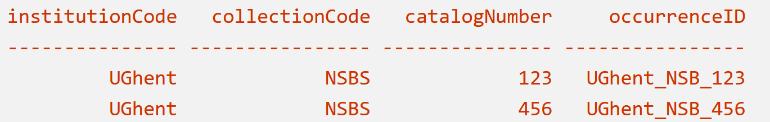
DwC information sur les Occurences
Tous les termes
occurrenceID
institutionCode
collectionCode
catalogNumber
occurrenceStatus
organismQuantity
organismQuantityType
catalogNumber
preparations
typeStatus
associatedMedia
associatedReferences
associatedSequences
associatedTaxa
sex
lifeStage
behavior
occurrenceRemarks
recordedBy
Notes:
occurrenceID: Identifiant pour l'enregistrement d'occurence et doit être persistant et globalement unique. Si l'ensemble de données ne contient pas encore d'occurrenceID (uniques au monde), ils doivent être créés. Peut être construit en combinant l'institutionCode, le collectionCode et le catalogNumber. Notez que l'inclusion d'occurrenceID est également nécessaire pour les ensembles de données au format OBIS-ENV-DATA.
occurrenceStatus: Déclaration sur la présence ou l'absence d'un taxon à un endroit. C'est un terme important, car il nous permet de faire la distinction entre les enregistrements de présence et d'absence. C'est un terme obligatoire et doit être rempli avec présent ou absent.
A few terms related to quantity:
organismQuantity et organismQuantityType, ont été ajoutés au TDWG ratifié Darwin Core. C'est beaucoup plus polyvalent que l'ancien champ individualCount. Cependant, OBIS recommande d'utiliser l'extension Extended MeasurementorFact pour les mesures quantitatives en raison de la standardisation des termes et du fait que vous pouvez lier ces mesures à des événements d'échantillonnage et à des informations d'échantillonnage factuelles. Veuillez noter qu'OBIS recommande que toutes les mesures quantitatives et les faits d'échantillonnage soient traités dans l'extension ExtendedMeasurementOrFact et non dans les fichiers Darwin Core.
Dans le cas où des spécimens ont été collectés et stockés (par exemple, collections de musée), le numéro de catalogue et les termes de préparation peuvent être utilisés pour fournir l'identifiant du document dans la collection et pour documenter les méthodes de préparation et de conservation.
Le terme typeStatus voir ci-dessus (sous identification) peut également être utilisé dans ce contexte.
associatedMedia, associatedReferences et associatedSequences sont des identifiants uniques globaux ou des URI pointant respectivement vers des médias associés (par exemple, une image ou une vidéo en ligne), de la littérature associée (par exemple des DOI) ou des informations de séquence génétique (par exemple un identifiant GenBANK).
associatedTaxa: Permet d’inclure une liste (concaténée et séparée) d'identifiants ou de noms de taxons et de leurs associations avec l'occurrence, par ex. l'occurrence de l'espèce était associée à la présence de varech comme Laminaria digitata.
Des informations sur les taxons peuvent être ajoutées comme par exemple sex, lifestage, behavior. Le vocabulaire recommandé pour la variable sex (voir le vocabulaire BODC: S10), pour lifeStage, voir le vocabulaire (BODC: S11), behavior (aucun vocabulaire disponible). occurrenceRemarks peut contenir des commentaires ou des notes sur l'occurrence.
recordedBy: Peut contenir une liste (concaténée et séparée) de noms de personnes, de groupes ou d'organisations responsables de l'enregistrement de l'occurrence d'origine. Le collecteur principal ou l'observateur, en particulier celui qui applique un identifiant personnel (recordNumber), doit être répertorié en premier.

Slide 8
DwC Occurence - basisOfRecord
Terme: basisOfRecord
PreservedSpecimen: lorsque le spécimen est déposé dans une collection (veuillez ajouter institutionCode, collectionCode et CatalogNumber)
FossilSpecimen: important de distinguer la date de collecte de la période géologique
LivingSpecimen: un spécimen vivant intentionnellement conservé / cultivé, par ex. dans un aquarium ou une collection de culture
HumanObservation: par exemple. observation d'oiseaux, échantillon benthique mais les spécimens ont été jetés après le comptage
MachineObservation: capteurs, par ex. Séquenceurs ADN, reconnaissance d'images
Terme: occurrenceStatus
Présent (individualCount = 1 ou +) ou absent (individualCount = 0)
Notes:
basisOfRecord: Spécifie la nature de l'enregistrement, c'est-à-dire si l'enregistrement d'occurrence est basé sur un spécimen stocké ou sur une observation. Dans le cas où le spécimen est collecté et stocké dans une collection (par exemple dans un musée, une université, un institut de recherche), les options sont PreservedSpecimen (par exemple conservé dans l'éthanol, tissu, etc.), FossilSpecimen (fossile, ce qui permet à OBIS de faire la distinction entre la date de prélèvement et la période pendant laquelle le spécimen a été supposé vivant) ou LivingSpecimen (un spécimen vivant intentionnellement conservé / cultivé, par exemple dans un aquarium ou une collection de culture). Dans le cas où aucun spécimen n'est déposé, la base d'enregistrement est soit l'observation humaine (par exemple l'observation d'oiseaux, un échantillon benthique mais les spécimens ont été jetés après le comptage), ou l'observation par machine (par exemple pour les occurrences basées sur des capteurs automatisés tels que les séquenceurs d'ADN, la reconnaissance d'image, etc.)
Lorsque le baseOfRecord est un spécimen préservé, un spécimen vivant ou un spécimen fossile, veuillez également ajouter le code institution, le code collection et le numéro de catalogue, ce qui permettra aux gens de visiter la collection et de réexaminer le matériel. Parfois, par exemple dans le cas de spécimens vivants, un ensemble de données peut contenir des enregistrements indiquant l'origine, la position d'échantillonnage in situ ainsi qu'un enregistrement faisant référence à la collection ex situ. Dans ce cas, veuillez ajouter les informations dans type d'événement (voir OBIS manual: event.)

Slide 9
DwC Occurrence – Informations sur les enregistrements
Termes
basisOfRecord
institutionCode
collectionCode
catalogNumber
bibliographicCitation
modified
dataGeneralizations
Notes:
institutionCode: identifie l'institut dépositaire (souvent par acronyme)
collectionCode: Identifie la collection ou l'ensemble de données au sein de cet institut. Les collections ne peuvent pas appartenir à plusieurs instituts, donc tous les enregistrements d'une collection doivent avoir le même institutionCode.
catalogNumber: Est un identifiant pour l'enregistrement dans l'ensemble de données ou la collection.
bibliographicCitation: Permet de fournir différentes citations au niveau de l'enregistrement, tandis qu'une seule citation pour l'ensemble de données peut être fournie dans les métadonnées.
Modified: Date et heure la plus récente à laquelle la ressource a été modifiée. Il est nécessaire d'utiliser la norme ISO 8601: 2004 (E).
dataGeneralizations: Fait référence aux mesures prises pour rendre les données partagées moins spécifiques ou complètes que dans leur forme d'origine. Suggère que des données alternatives de meilleure qualité soient disponibles sur demande. Cela peut être le cas pour les occurrences d'espèces vulnérables ou en voie de disparition et leurs positions sont généralisées.

Slide 10
DwC – Termes liés à la location
Termes
decimalLongitude, decimalLatitude
coordinateUncertaintyInMeters
geodeticDatum
Pratique recommandé par OBIS d’uiliser EPSG:4326
footprintWKT
continent, waterBody, islandGroup, island, country, municipality, ...
locality
Description de l'emplacement la plus précise
locationID
Par exemple MRGID de http://www.marineregions.org
minimumDepthInMeters, maximumDepthInMeters
Notes:
decimalLatitude and decimalLongitude: Sont la latitude et la longitude géographiques (en degrés décimaux). Pour decimalLatitude, les valeurs positives sont au nord de l'équateur, les valeurs négatives sont au sud de celui-ci. Toutes les valeurs sont comprises entre -90 et 90, inclus. Pour decimalLongitude, les valeurs positives sont à l'est du méridien de Greenwich, les valeurs négatives sont à l'ouest de celui-ci. Toutes les valeurs sont comprises entre -180 et 180, inclus. Le nombre de décimales doit être approprié pour le niveau d'incertitude des coordonnées UncertaintyInMeters (au moins dans un ordre de grandeur).
coordinateUncertaintyInMeters: Est le rayon du plus petit cercle autour de la position donnée contenant l'emplacement entier.
geodeticDatum: Le système de référence spatiale à documenter dans cette section est celle recommandé par OBIS, EPSG:4326. OBIS dispose d'un outil pour vérifier les coordonnées ou pour déterminer les coordonnées d'un emplacement (point, transect ou polygone) sur une carte. Cet outil permet également de géocoder les noms d'emplacement à l'aide de marineregions.org.
Locality: Le nom du lieu ou de l'emplacement peut être fourni dans la localité, et si possible lié par un locationID en utilisant un identifiant persistant d'un journal officiel, tel que le MRGID de MarineRegions.
locationID: Est un identifiant pour l'ensemble des informations de localisation (par exemple l'ID de la station ou le MRGID de marineregions), par exemple la plaine des Baléares a un MRGID: http://marineregions.org/mrgid/3956.
footprintWKT: Est utilisé pour fournir des informations sur la collecte de données à partir de transects, de polygones, etc.
Si l'occurrence de l'espèce ne contient que le nom de la localité, mais pas les coordonnées exactes, un service de géocodage peut être utilisé pour obtenir les coordonnées. Les régions marines ont une interface de recherche pour les noms géographiques, et fournissent des coordonnées et souvent une précision en mètres, qui peuvent entrer dans coordonnéeUncertaintyInMeters. Google maps pourrait également être utilisé pour déterminer les coordonnées décimales.
Des informations supplémentaires sur la localité peuvent également être stockées en termes DwC tels que waterBody, islandGroup, île et pays. locationAccordingTo doit fournir le nom du répertoire géographique utilisé pour obtenir les coordonnées de la localité.
minimumDepthInMeters, maximumDepthInMeters: Gardez à l'esprit que lorsque vous remplissez ces champs il doit s'agir de la profondeur à laquelle l'échantillon a été prélevé et non de la profondeur de la colonne d'eau à cet endroit.

Slide 11
DwC – Location (emplacement)
Problèmes possible avec les coordonnées
Coordonnées S et O qui n’ont pas le signe -
Les latitudes et longitudes sont inversés
Pas en degrés décimaux
-150.244.444.444.444
34.5673°
14°35’26’’N
Valeurs en dehors des bornes de EPSG: 4326 (Lon: -180 to 180 and Lat: -90 to 90)
-551.675
Format de nombre (l’utilisation du point est la bonne pratique)
-54,3212
Before conversion to decimals | In decimal format
18°30’25’’N – 5°15’E | 18.51; 5.25
54,23N – 16,5S | 54.23 ; -16.5

Slide 12
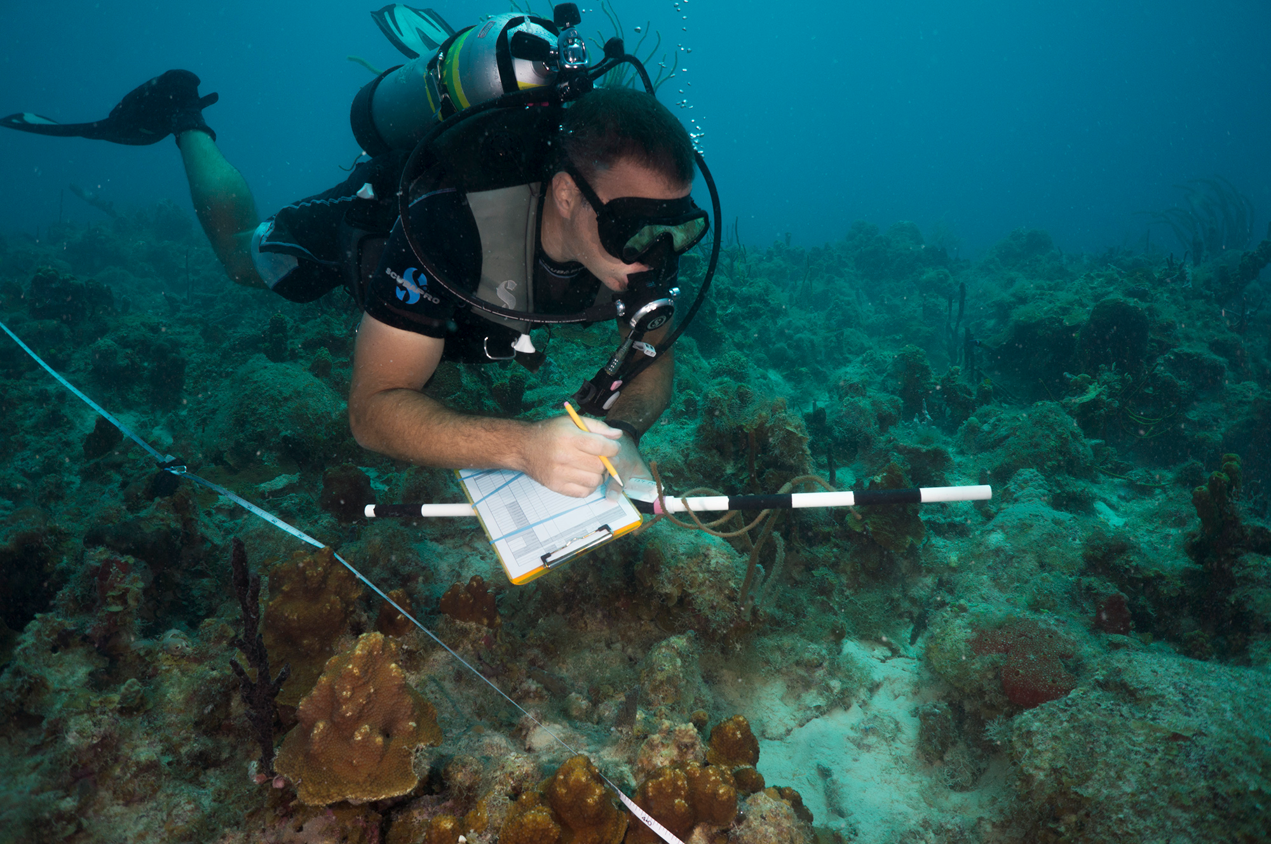
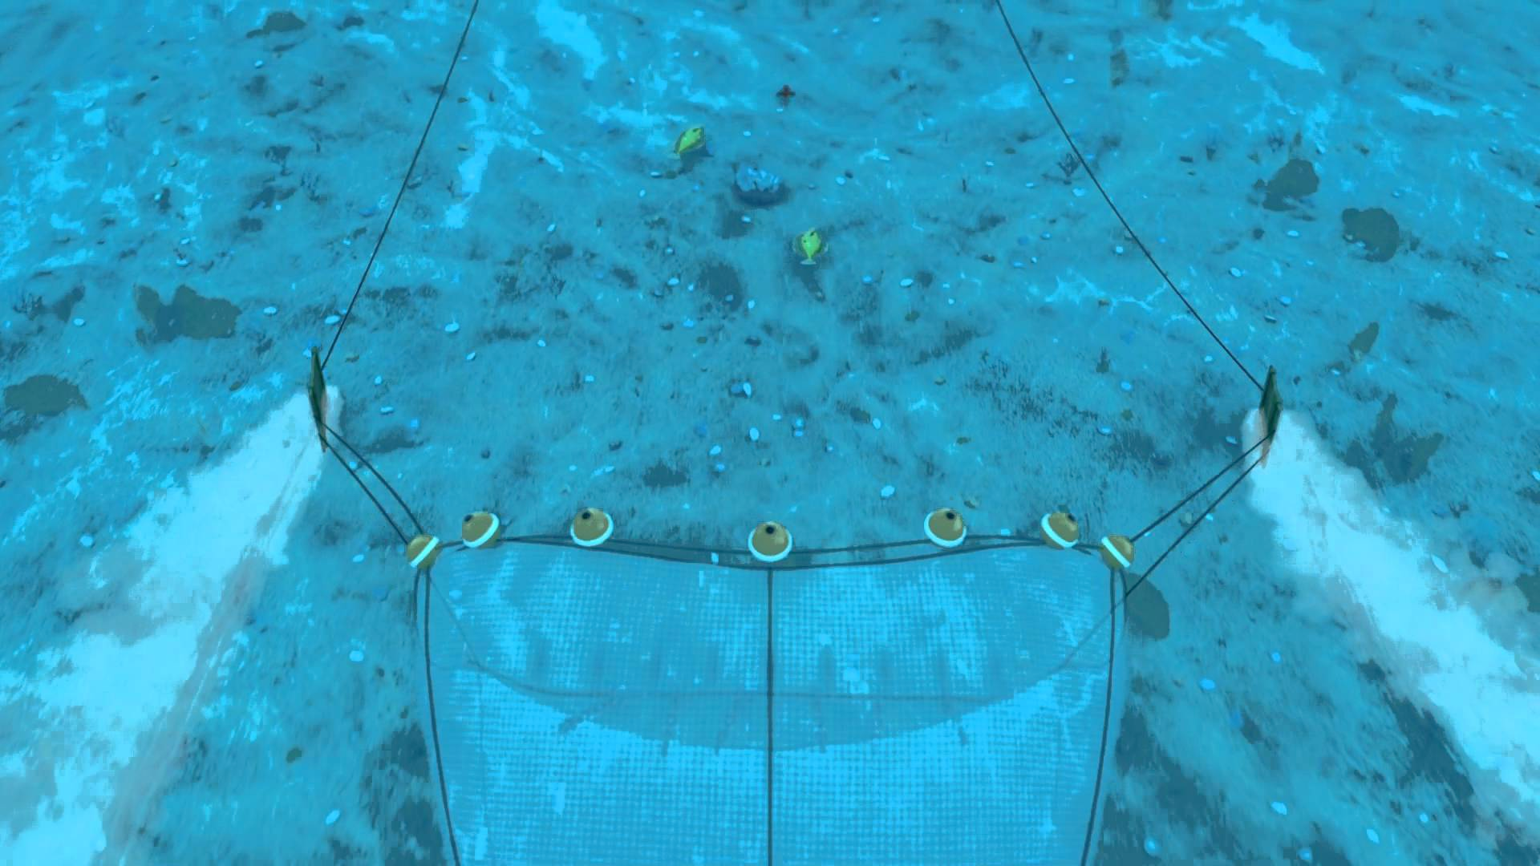
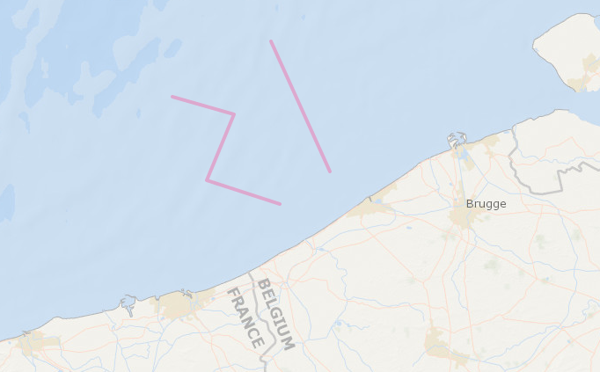
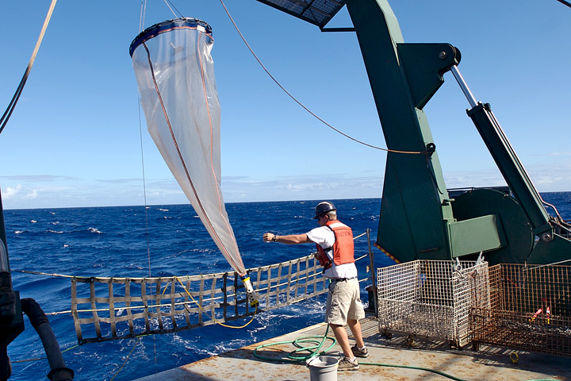
Location (emplacement)
footprintWKT: transects
LINESTRING (2.80151 51.28597, 2.61749 51.53950)
LINESTRING (2.64496 51.22237, 2.41699 51.26879, 2.50214 51.39749, 2.30988 51.43175)
Notes:
Une représentation WKT (Well-Known Text) de la forme de l'emplacement peut être fournie dans footprintWKT. Ceci est particulièrement utile pour les pistes, les transects, les remorques, les chaluts, l'étendue de l'habitat ou lorsqu'un emplacement exact n'est pas connu. Il existe un outil R pour calculer le centre de gravité et le rayon des polygones WKT.

Slide 13
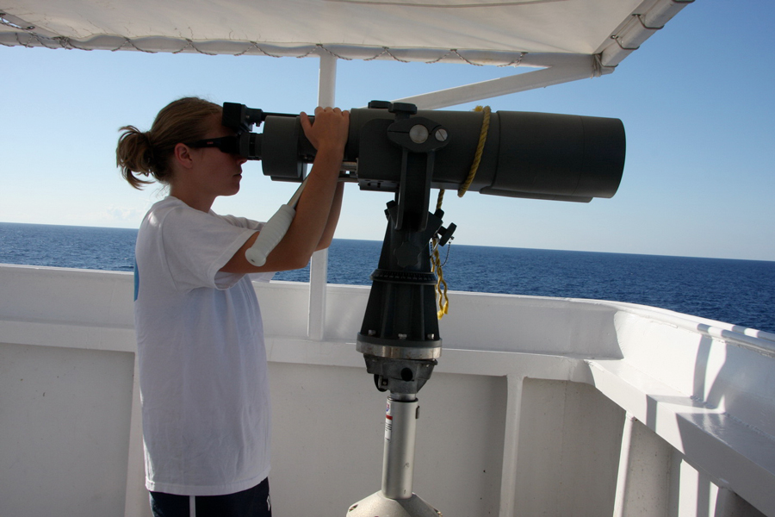
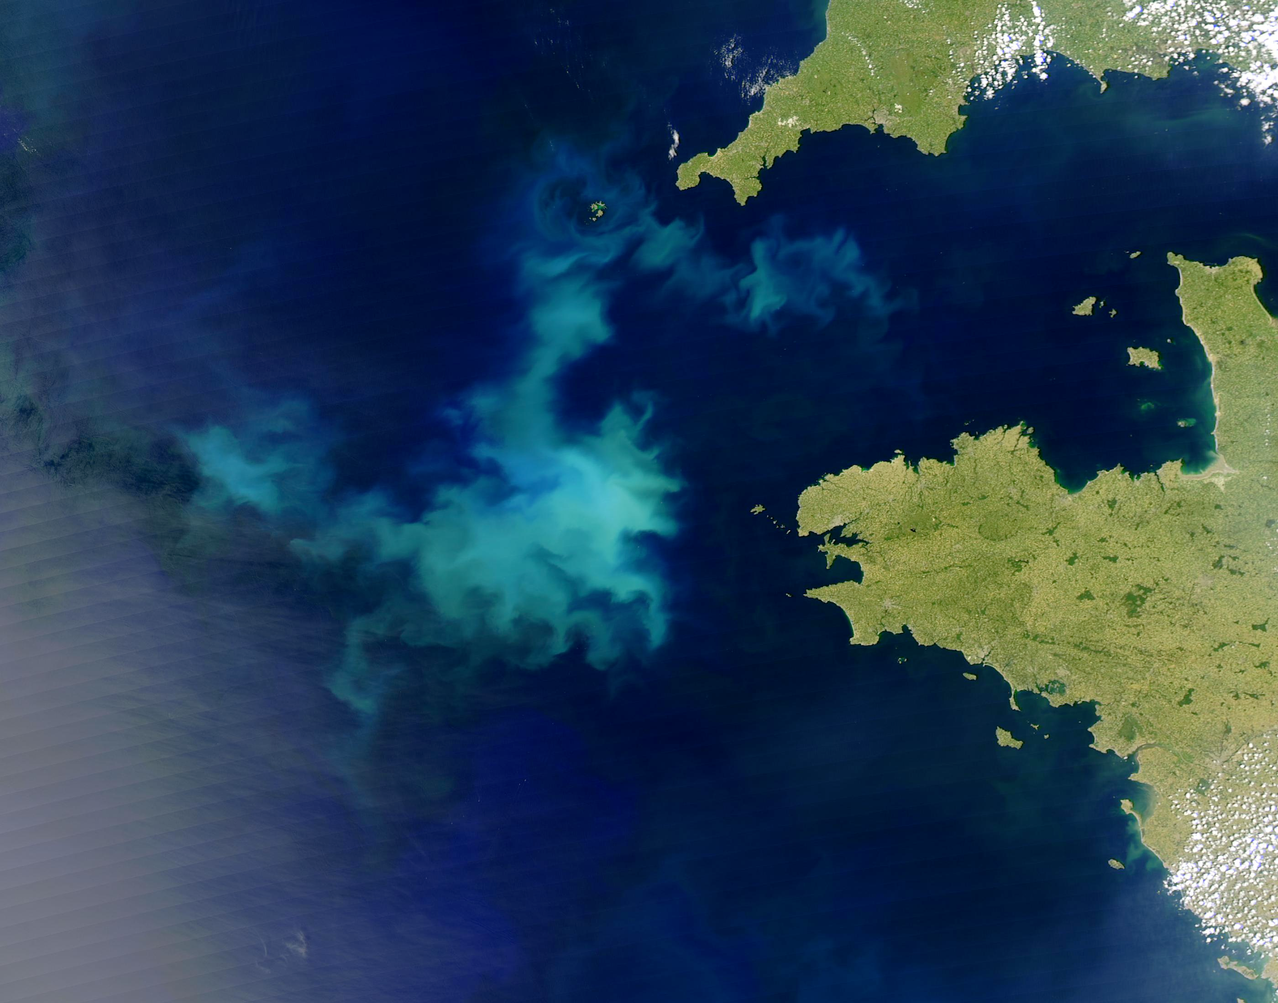
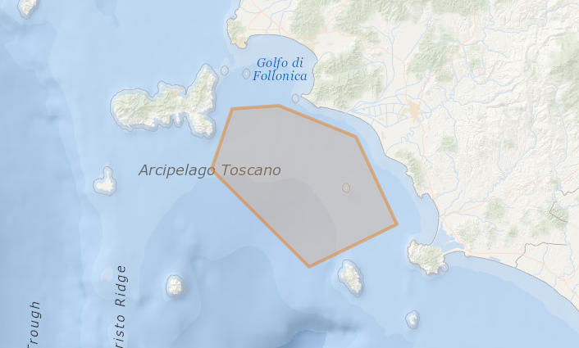
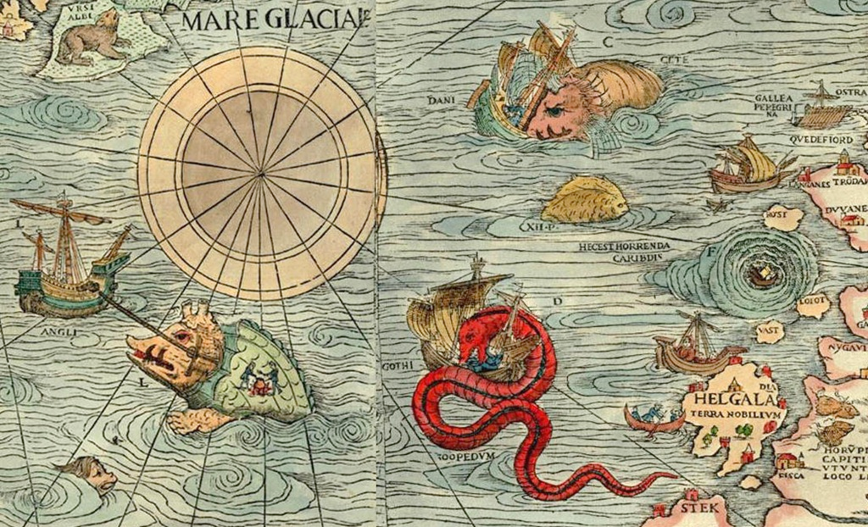
Location (emplacement)
footprintWKT: polygons
POLYGON ((10.65674 42.77928, 10.50018 42.77121, 10.43152 42.62183, 10.75836 42.38087, 11.05225 42.48628, 10.91492 42.70262, 10.65674 42.77928))
Notes:
Particulièrement utile lorsque vous avez des transects, ou des polygones (pour des durées et secteur de plongée par exemple). Il est à noter que même si vous avez cette colonne dans votre fichier de données, il est obligatoire d’avoir les colonnes decimalLongitude, decimalLatitude. Vous pouvez utiliser le centroïde de ces transects ou polygones. OBIS n’affiche pas encore des données sous la forme d’une ligne ou d’un polygone… seulement sous la forme d’un point.

Slide 14
Location (emplacement)
Examples
locality | locationID | decimal Longitude | decimal Latitude | coordinate Uncertainty InMeters | minimum Depth InMeters | maximum Depth InMeters | footprint WKT
Ha Long Bay | MRGID:8897 | 107.1 | 20.9 | 26000
station_115 |  | 2.6999 | 51.2219 | 50 | 30 | 30
 |  | 2.5996 | 51.2765 | 8134 | 5 | 10 | LINESTRING (2.53510 51.21549, 2.66418 51.33748)
Notes:
Trois exemples d'informations de localisation. Autant d'informations que possible doivent être inclus dans le fichier.

Slide 15
DwC – Event (Évènnement)
Termes
eventID
parentEventID
materialSampleID
habitat
Notes:
eventId: Est un identifiant unique de l'événement d'échantillonnage ou d'observation.
parentEventID: Est un identifiant pour un événement parent, qui est composé d'un ou plusieurs événements de sous-échantillonnage (enfants) (eventID).
eventID peut être utilisé pour des échantillons répliqués ou des sous-échantillons. Assurez-vous que chaque échantillon répliqué reçoit un ID d'événement unique, qui peut être basé sur l'ID d'échantillon unique de votre ensemble de données (qui peut également être enregistré dans materialSampleID).
materialSampleID: Un identifiant pour le MaterialSample (par opposition à un enregistrement numérique particulier de l'échantillon de matériau). En l'absence d'un identifiant unique global persistant, construisez-en un à partir d'une combinaison d'identifiants dans l'enregistrement qui rendra le plus étroitement unique le materialSampleID au niveau mondial.
eventID peut être utilisé pour des échantillons répliqués ou des sous-échantillons. Assurez-vous que chaque échantillon répliqué reçoit un ID d'événement unique, qui peut être basé sur l'ID d'échantillon unique de votre ensemble de données (qui peut également être enregistré dans materialSampleID). OBIS n'a pas besoin d'avoir des EventID et des MaterialSampleID séparés, mais OBIS peut traiter ces deux termes comme équivalents. L'ID d'échantillon unique pour chaque échantillon physique ou sous-échantillon pour chaque emplacement et heure est une information fortement recommandée pour la traçabilité de l'échantillon et la provenance des données.
La répétition du parentEventID dans l'événement enfant (utilisez: comme délimiteur) rendra la structure de l'ensemble de données plus facile à comprendre.
Habitat: est une catégorie ou une description de l'habitat dans lequel l'événement s'est produit (par exemple, mont sous-marin, évent hydrothermal, herbiers, rivage rocheux, intertidal, épave de navire, etc.)

Slide 16
DwC Event - Time (temps)
Termes
eventDate
verbatimEventDate (not recommended)
ISO 8601
1973-02-28T15:25:00
1973-02-28
1973-02
1973
1973-02-28T15:25:00Z (UTC)
1993-01-26T04:39+12/1993-01-26T05:48+12
2015-023
2014-W26
Notes:
Lorsqu'il s'agit d'enregistrer des valeurs d'heure, ou plutôt des valeurs de date et d'heure, il existe plusieurs formats acceptés, en fonction de la résolution de la valeur.
eventDate: La date et l'heure auxquelles une occurrence a été enregistrée. Ce terme utilise la norme ISO 8601. OBIS recommande d'utiliser le format ISO 8601 étendu avec des tirets.
Les dates ISO 8601 peuvent représenter des moments dans le temps à différentes résolutions, ainsi que des intervalles de temps, qui utilisent / comme séparateur. La date et l'heure sont séparées par T. Les heures peuvent avoir un indicateur de fuseau horaire à la fin, si ce n'est pas le cas, l'heure est supposée être l'heure locale. Quand une heure est UTC, un Z est ajouté.
Outre les numéros d'année, de mois et de jour, ISO 8601 prend également en charge les dates ordinales (numéro d'année et de jour de cette année) et les dates de semaine (année, semaine et numéro de jour de cette semaine). Ces dates sont moins courantes et ont les formats AAAA-JJJ (par exemple 2015-023) et AAAA-Www-D (par exemple 2014-W26-3).
Les durées ISO 8601 ne doivent pas être utilisées.
verbatimEventDate: Représentation originale textuelle des informations de date et d'heure d'un événement.

Slide 17
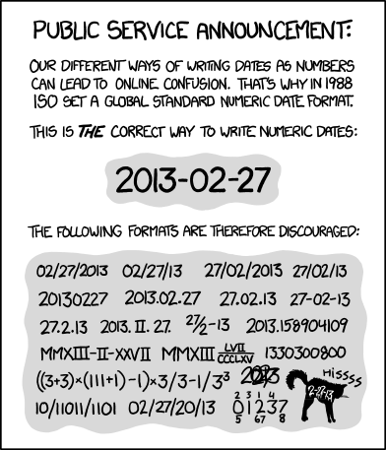
DwC Event - Time (temps)
Mauvaises pratique:
2015/07/11
1915-6-9 0:00:00
1995-7-0
09-Dec-2009
10-01-2013
1:25
00:18:00+0:00
Jan
Notes:
Il existe également des formats fréquemment utilisés qui ne sont pas acceptables, car ils sont ambigus, incomplets

Slide 18
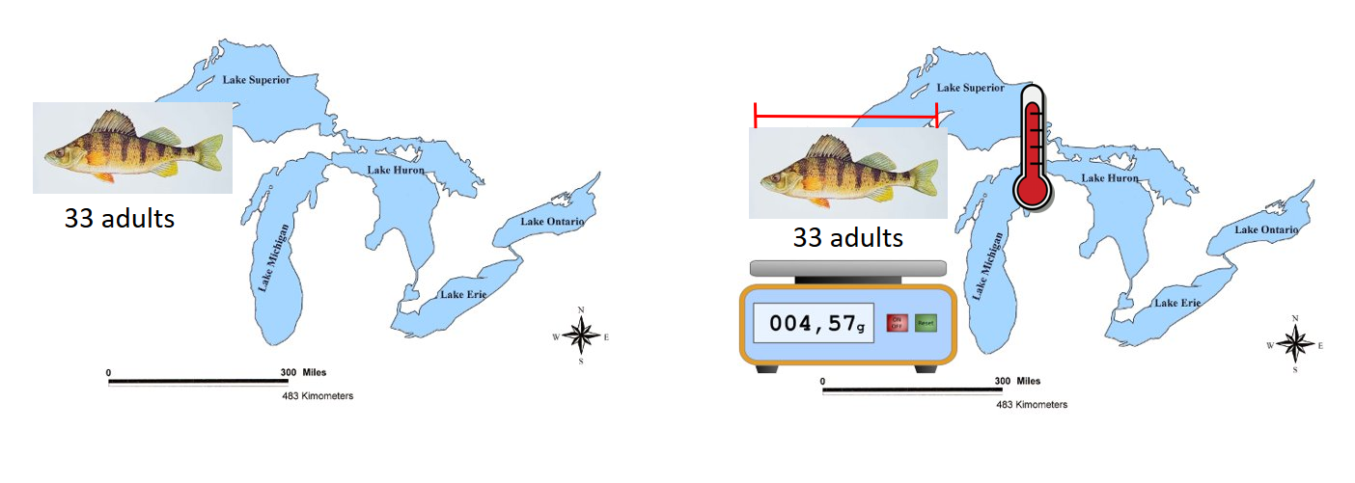
Occurrence vs événement - Relevé au chalut
Occurrence Only
OBIS ENV data
Notes:
Lets look at an example of a trawl survey on the great lakes.

Slide 19
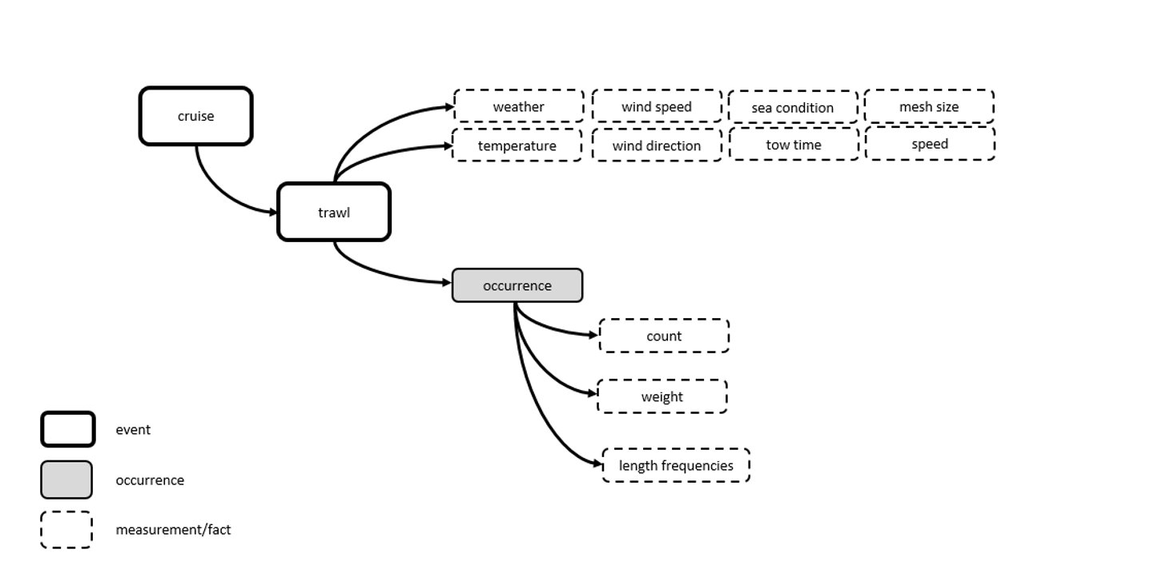
Occurrence vs événement
Notes:
Quand utiliser Event Core:
Lorsque l'ensemble de données contient des mesures abiotiques ou d'autres mesures biologiques liées à un échantillon entier (pas un seul spécimen)
Lorsque des détails spécifiques sont connus sur la manière dont un échantillon biologique a été prélevé et traité. Ces détails peuvent être exprimés en utilisant l'eMoF et le nouveau vocabulaire Q01.
Quand utiliser Occurrence Core
Aucune information sur la manière dont les données ont été échantillonnées ou les échantillons ont été traités.
Aucune mesure abiotique n'est prise ou fournie
Les mesures biologiques sont effectuées sur des spécimens individuels (chaque spécimen est un seul enregistrement d'occurrence)
C'est souvent le cas pour les collections de musées, les citations d'occurrences de la littérature, les observations individuelles.

Slide 20
DwC - Ressources
Définitions des termes DwC: http://rs.tdwg.org/dwc/terms
Marine region gazetteer: http://www.marineregions.org
Git Hub https://github.com/tdwg/dwc
Coordinate converter: https://obis.shinyapps.io/coordinates/
Geomapping tool: http://iobis.org/maptool/
Notes:
Les définitions complètes des termes sont disponibles sur le site Web tdwg.
Le répertoire des régions marines se trouve à ce lien.
Si vous trouvez que votre type d'étude n'est pas correctement représenté par les termes disponibles, il est possible d’en discuté sur le github twdg / dwc.
Les outils de conversion en degrés décimaux et de description de l'empreinte WKT sont obsolètes, mais il existe d'autres méthodes pour effectuer ces tâches, y compris des outils de programmation en R et d'autres langages, méfiez-vous lorsque vous utilisez un outil en ligne. Personnellement lorsque les données fournies ont plusieurs coordonnées (début, centre, fin par exemple) j’utilise tout simplement la fonction de Concatener dans Excel !

Slide 21
DarwinCore Quiz!
Notes:
QUIZ TIME

